Slide 1
CHUYÊN ĐỀ 4:
PHÒNG NGỪA, ỨNG PHÓ
VỚI BẠO LỰC TRÊN CƠ SỞ GIỚI

Slide 2
KHÁI NIỆM VỀ BẠO LỰC trên cơ sở GIỚI (bạo lực giới)
Bạo lực giới (BLG) là bất kỳ một hành động bạo lực nào nhằm vào cá nhân hoặc nhóm người dựa trên cơ sở giới, dẫn đến, hoặc có khả năng dẫn đến, những tổn thất về thân thể, tình dục, hay tâm lý, bao gồm cả sự đe dọa có những hành động như vậy, sự cưỡng bức hay tước đoạt một cách tùy tiện tự do của một cá nhân, dù nó xảy ra ở nơi công cộng hay trong cuộc sống riêng tư.
BLG là biểu hiện của bất bình đẳng giữa các giới trong đó phụ nữ và trẻ em gái thường là nạn nhân. Bạo lực giới làm gia tăng bất bình đẳng giới bằng cách khiến phụ nữ và trẻ em gái phải phụ thuộc vào quyền kiểm soát của nam giới.
BLG có thể ảnh hưởng tiêu cực đến cả phụ nữ và nam giới.

Slide 3
KHÁI NIỆM VỀ bạo lực giới (tiếp)
BLG bao gồm bạo lực trực tiếp và bạo lực gián tiếp:
  Bạo lực trực tiếp bao gồm bạo lực về thể chất, tâm lý và kinh tế chống lại cá nhân và thường được xã hội chấp nhận thậm chí biện minh.
  Bạo lực gián tiếp là bạo lực mang tính cấu trúc thông qua chuẩn mực, thái độ và khuôn mẫu về giới phổ biến trong xã hội. Bạo lực gián tiếp tạo nên và củng cố những thái độ và khuôn mẫu dung dưỡng bạo lực giới.

Slide 4
KHÁI NIỆM VỀ BẠO LỰC GIỚI (tiếp)
Có thể xảy ra tại bất kỳ giai đoạn nào của cuộc đời, chủ yếu là cuộc đời người phụ nữ - từ khi còn là mầm sống trong bụng mẹ tới tuổi già
Giai đoạn | Các dạng bạo lực
Trước khi sinh | Nạo phá thai vì mục đích lựa chọn giới tính; đánh đập trong quá trình mang thai gây tác động về tâm lý và thể chất đối với phụ nữ, mang thai ép buộc (ví dụ hiếp dâm hàng loạt trong chiến tranh).
Sơ sinh | Tục giết trẻ sơ sinh gái; xâm hại tình dục bởi người thân quen và người lạ; sự phân biệt trong nuôi dưỡng và chăm sóc y tế cho trẻ em gái
Thời thơ ấu | Tảo hôn; xâm hại tình dục bởi người thân quen hoặc/ người lạ; phân biệt đối xử trong nuôi duỡng và chăm sóc y tế cho trẻ em gái so với em trai; mại dâm trẻ em; lao động trẻ em.

Slide 5
KHÁI NIỆM VỀ BẠO LỰC GIỚI (tiếp)
Có thể xảy ra tại bất kỳ giai đoạn nào của cuộc đời, chủ yếu là cuộc đời người phụ nữ - từ khi còn là mầm sống trong bụng mẹ tới tuổi già
Giai đoạn | Các dạng bạo lực
Thời thiếu niên | Bạo lực trong quá trình hẹn hò; lạm dụng tình dục ở trường học; hiếp dâm; quấy rối tình dục; mại dâm ép buộc; buôn bán phụ nữ; tảo hôn.
Tuổi sinh sản | Ngược đãi phụ nữ bởi chồng hay bạn tình là nam giới; hiếp dâm trong hôn nhân; ngược đãi vì của hồi môn; giết bạn tình; lạm dụng về tâm lý; quấy rối tình dục; hiếp dâm; ngược đãi phụ nữ tàn tật.
Tuổi già | Ngược đãi phụ nữ góa; ngược đãi người già; xâm hại/lạm dụng tình dục; cưỡng đoạt tài sản.

Slide 6
KHÁI NIỆM VỀ BẠO LỰC GIỚI (tiếp)
Bạo lực với phụ nữ là một hình thức bạo lực trên cơ sở giới (BLG) chủ yếu và trong nhiều trường hợp, hai thuật ngữ này được sử dụng thay thế cho nhau. Bạo lực với phụ nữ cũng như BLG, đều có gốc rễ từ tình trạng bất bình đẳng giới, tiếp tục là một trong những hành vi vi phạm nhân quyền phổ biến nhất trên toàn cầu, và tại Việt Nam.
Bạo lực đối với phụ nữ là hiện tượng còn đang xảy ra phổ biến khắp nơi trên thế giới, bao gồm cả Việt Nam và xảy ra dưới mọi hình thức

Slide 7
KHÁI NIỆM VỀ BẠO LỰC GIỚI (tiếp)
Các dạng bạo lực thường không xảy ra riêng lẻ mà thường kết hợp với nhau - nạn nhân của bạo lực gia đình thường chịu đồng thời hai hoặc ba, bốn dạng bạo lực khác nhau và xảy ra với mức độ và tần suất tăng dần
Rất nhiều hành vi bạo lực đối với phụ nữ đã được xã hội và dư luận chấp nhận và xem như các hành xử xã hội bình thường

Slide 8
Khung pháp lý về phòng, chống bạo lực giới
Việt Nam chưa có định nghĩa chính thức về BLG trong pháp luật. Tuy nhiên, các hình thức BLG khác nhau được xử lý thông qua nhiều biện pháp khác nhau trong khuôn khổ pháp luật. Điều này bao gồm việc các quy định pháp luật nghiêm cấm các hình thức BLG, bao gồm:
  Bạo lực gia đình bị nghiêm cấm theo Luật Hôn nhân và Gia đình (2014); Luật Bình đẳng giới (2006); Luật Phòng, chống bạo lực gia đinh (2007) và Luật Trẻ em năm (2016).

Slide 9
Khung pháp lý về phòng, chống bạo lực giới
  Bộ luật Hình sự (2015) quy định các tội danh liên quan trực tiếp đến xâm hại tình dục, bao gồm xâm hại tình dục đối với phụ nữ và trẻ em gái như tội hiếp dâm (Điều 141), tội hiếp dâm người dưới 16 tuổi (Điều 142), tội cưỡng dâm (Điều 143), tội cưỡng dâm người từ đủ 13 tuổi đến dưới 16 tuổi (Điều 144), và tội chứa chấp mại dâm (Điều 327) trong trường hợp cưỡng bức mại dâm.
  Luật Khám bệnh, chữa bệnh (2009) cấm lạm dụng nghề nghiệp để xâm phạm thân thể người bệnh (Khoản 10 Điều 6); luật Nuôi con nuôi (2010) cấm lợi dụng việc nuôi con nuôi để xâm hại tình dục (Khoản 1 Điều 13); luật Hôn nhân và Gia đình (2014) cấm lợi dụng việc thực hiện quyền về hôn nhân và gia đình để xâm phạm tình dục (điểm I, Khoản 2 Điều 5).

Slide 10
Khung pháp lý về phòng, chống bạo lực giới (tiếp)
  Luật Giáo dục (2019) quy định về xâm phạm tình dục nhà giáo, cán bộ, người lao động của cơ sở giáo dục và người học (Khoản 1 Điều 22).
  Luật Quảng cáo (2012), Luật Xuất bản (2012) và Luật Bao chí (2016) nghiêm cấm hành vi quảng cáo, phân phối, xuất bản, phát sóng thông tin và/ hoặc hàng hóa có tính chất khiêu dâm.

Slide 11
Khung pháp lý về phòng, chống bạo lực giới (tiếp)
  Luật Phòng, chống mua bán người (2011) và Bộ luật Hình sự (2013) đều xác định “bóc lột tình dục” là một trong những mục đích của tội mua bán người.
  Bộ luật Lao động (2019) nghiêm cấm quấy rối tình dục tại nơi làm việc.
  Luật Thanh niên (2005) nghiêm cấm hành vi dụ dỗ, lôi kéo, ép buộc thanh niên hoạt động mại dâm (Điều 8).

Slide 12
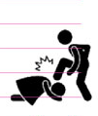
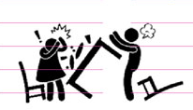

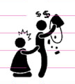
CÁC DẠNG BẠO LỰC GIỚI PHỔ BIẾN
THỂ CHẤT | TINH THẦN | TÌNH DỤC | KINH TẾ

Slide 13
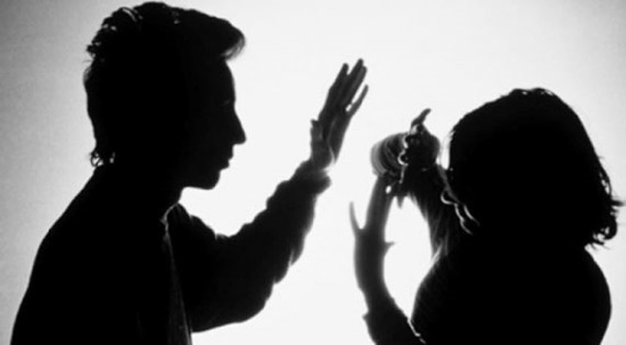
CÁC DẠNG BẠO LỰC GIỚI PHỔ BIẾN (tiếp)
Bạo lực thể chất
Đánh đập, ngược đãi, tra tấn hoặc các hành động cố ý khác làm nạn nhân bị thương tích, ảnh hưởng đến sức khỏe hoặc làm thiệt mạng.
Tát, ném đồ vật vào người gây thương tích; đẩy, túm, túm tóc; đánh, đấm, sử dụng đồ vật (que, gậy, điếu cày, dép, đòn, v.v) để đánh; đá, kéo lê, bóp cổ, làm nghẹt thở, làm bỏng; đe dọa sử dụng hoặc sử dụng dao, súng, kéo, hoặc các vũ khí gây thương tích khác.

Slide 14
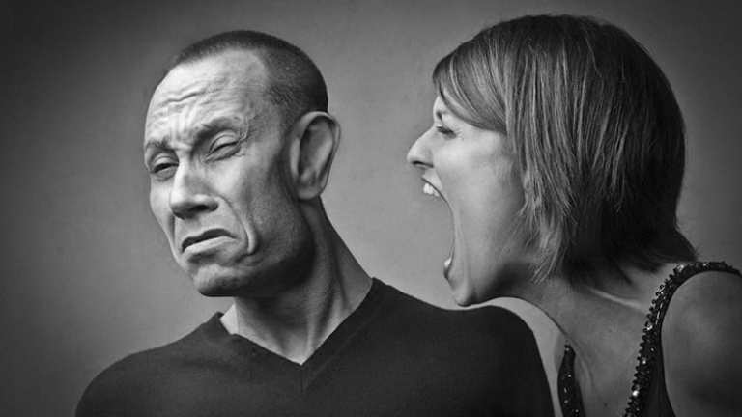
CÁC DẠNG BẠO LỰC GIỚI PHỔ BIẾN (tiếp)
Bạo lực tinh thần
Lăng mạ, làm nhục, coi thường, làm cho xấu hổ; chửi bới, xúc phạm; đe dọa (gây tổn thương người thân, con cái, vật nuôi...); kiểm soát, ngăn cấm (học tập, làm việc, đi lại,giao tiếp, tham gia hoạt động cộng đồng/xã hội, giải trí, ăn mặc ...); gây áp lực về tinh thần, tâm lý: bỏ mặc, ghen tuông quá mức...
Khó xác định vì khó quan sát thấy những biểu hiện của sự tổn thương
Bao gồm các hành vi kiểm soát (của người chồng) như: Ngăn cấm không cho vợ gặp gỡ bạn bè; hạn chế vợ tiếp xúc với gia đình/cha mẹ ruột; muốn kiểm soát vợ ở mọi nơi, mọi lúc; tức giận khi thấy vợ nói chuyện với người đàn ông khác; thường xuyên nghi ngờ về lòng chung thủy, ghen tuông, bỏ mặc, phớt lờ, đối xử lãnh đạm với vợ trong thời gian dài...

Slide 15
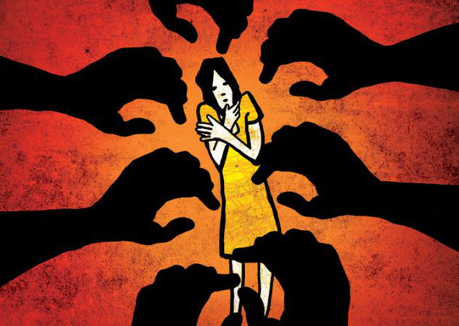
CÁC DẠNG BẠO LỰC GIỚI PHỔ BIẾN (tiếp)
Bạo lực tình dục
Bất kỳ hành động tình dục nào trái với mong muốn của người mà nó hướng đến
Ai cũng có thể là nạn nhân của bạo lực tình dục, bao gồm trẻ em, phụ nữ và nam giới ở mọi lứa tuổi
Có thể gây ra bởi bất kỳ người nào không phụ thuộc vào quan hệ của người đó đối với nạn nhân, trong bất kỳ bối cảnh nào, tuy nhiên, phần lớn thủ phạm là người mà nạn nhân biết, kể cả vợ/chồng, bạn tình hoặc người thân trong gia đình
Bao gồm nhưng không giới hạn trong quấy rối tình dục, tấn công tình dục, cưỡng ép tình dục (cưỡng dâm) và hiếp dâm

Slide 16
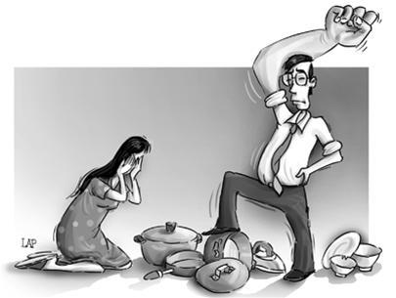
CÁC DẠNG BẠO LỰC GIỚI PHỔ BIẾN (tiếp)
Bạo lực kinh tế
Bóc lột sức lao động (làm quá khả năng, quá sức, không cho nghỉ...)
Kiểm soát về mặt tài chính nhằm tạo sự lệ thuộc;
Phá hoại tài sản, đồ dùng/tư trang, công việc làm ăn...
Không chi tiền khám sức khỏe, chữa bệnh...
Không cho/ hoặc lừa không cho đứng tên tài sản (nhà, đất, xe...)

Slide 17
MỘT SỐ Quan niệm về bạo lực giới
TT | Nội dung
1 | Bạo lực gia đình thường do những người có học vấn thấp, ít hiểu biết gây ra hoặc chỉ xảy ra trong những gia đình nghèo/có hoàn cảnh kinh tế khó khăn
2 | Uống rượu, sử dụng ma túy, hoặc đam mê cờ bạc là nguyên nhân cơ bản gây ra bạo lực gia đình
3 | Nhiều phụ nữ bị chồng/bạn tình đánh nhưng vẫn muốn tiếp tục mối quan hệ bạo lực đó

Slide 18
MỘT SỐ Quan niệm về bạo lực giới
TT | Nội dung
4 | Số phụ nữ đánh chồng cũng nhiều như nam giới đánh vợ
5 | Chúng ta ai cũng biết một người là nạn nhân của bạo lực gia đình
6 | Nam giới gây bạo lực vì họ không thể kiềm chế được sự tức giận của họ

Slide 19
MỘT SỐ Quan niệm về bạo lực giới (tiếp)
TT | Nội dung
7 | Bạo lực gia đình thường xảy ra ở nông thôn/ ở các vùng sâu, vùng xa
8 | Phụ nữ bị bạo lực gia đình một phần cũng do “lỗi” của họ - nếu họ cư xử tốt hơn thì bạo lực đã không xảy ra
9 | Bạo lực giữa hai vợ chồng không ảnh hưởng đến con cái
10 | Vợ có nghĩa vụ thoả mãn nhu cầu tình dục của chồng dù cô ấy không muốn

Slide 20
MỘT SỐ Quan niệm về bạo lực giới (tiếp)
TT | Nội dung
11 | Nếu người phụ nữ bị chồng đánh thì cô ấy không nên báo với chính quyền/công an vì như thế là “vạch áo cho người xem lưng”
12 | Những cô gái bị quấy rối tình dục đều là do ăn mặc gợi cảm hoặc có hành vi không đứng đắn
13 | Đàn ông cưỡng hiếp phụ nữ vì họ không thể kiềm chế ham muốn của mình

Slide 21
Kết luận
  Bạo lực đối với phụ nữ xuất phát từ nhu cầu thể hiện quyền lực và đòi hỏi kiểm soát đối với người phụ nữ trong mối quan hệ, hoặc trong các bối cảnh văn hóa, trong hệ thống xã hội hay thể chế (ví dụ, mối quan hệ giữa hai vợ chồng, giữa hai người yêu nhau, giữa cha mẹ và con cái, giữa người sử dụng lao động và nhân viên, giữa giáo viên và sinh viên). Quyền lực kiểm soát này bắt nguồn từ sự mất cân bằng về quyền lực giữa nam giới và phụ nữ. Văn hóa truyền thống của Việt Nam - giống như hầu hết các nền văn hóa khác trên thế giới - mặc định rằng nam giới có vị thế cao hơn trong xã hội trong khi đó người phụ nữ luôn ở vị thế thấp kém hơn và phụ thuộc

Slide 22
Kết luận
  Hầu hết mọi người đều được giáo dục về cách nhìn nhận thế giới dựa trên mối quan hệ giữa thống trị và kiểm soát, và đặc biệt là nam giới được dạy dỗ từ nhỏ rằng vũ lực là giải pháp được chấp nhận để duy trì quyền kiểm soát của mình, để giải quyết xung đột, và là cách thể hiện sự tức giận của mình.
  Bạo lực đối với phụ nữ đang phổ biến khắp nơi trên thế giới, bao gồm cả Việt Nam.
  Bạo lực giới xảy ra dưới mọi hình thức: từ bạo hành thể chất tới tinh thần, kinh tế và tình dục.

Slide 23
Kết luận (tiếp)
  Bạo lực giới đối với phụ nữ xảy ra ở nhiều bối cảnh: từ gia đình, cộng đồng, đến nơi làm việc, học tập hay những địa điểm công cộng.
  Còn nhiều hành vi bạo lực đối với phụ nữ đã được xã hội và dư luận chấp nhận và xem như các hành xử xã hội bình thường. Điều này đã khiến cho những nạn nhân của bạo lực nghĩ rằng họ bị bạo hành là do lỗi của họ và họ không có quyền khiếu nại hay đòi hỏi được điều trị gì hết.
  Bạo lực giới là hành vi được sử dụng như một công cụ với mục đích kiểm soát và có được quyền lực đối với nạn nhân.

Slide 24
Kết luận (tiếp)
  Bạo lực giới là hành vi cố ý- đó là sự lựa chọn.
  Bạo lực giới là hành vi học hỏi xã hội.
  Bạo lực giới có nguồn gốc từ những bất bình đẳng về giới mang tính lịch sử, và những cơ cấu quyền lực thể chế trong xã hội.
  Người gây bạo hành phải chịu 100% trách nhiệm về hành vi bạo hành của mình

Slide 25
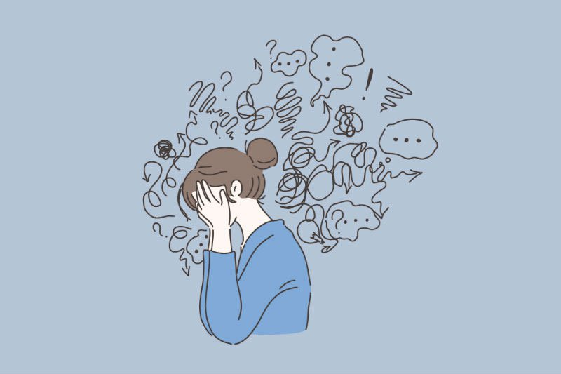
Hậu quả của bạo lực giới
Hậu quả về mặt sức khỏe:
Gây hậu quả tiêu cực đối với sức khỏe và đời sống của người phụ nữ, ví dụ thương tích về thân thể, hoặc bị chết, bị đau đớn suốt đời, các vấn đề về sức khỏe tâm thần (trầm cảm, lạm dụng chất gây nghiên hoặc tự tử)
Bạo lực cũng gây ảnh hưởng đến đời sống của trẻ em và đời sống kinh tế của xã hội

Slide 26
Hậu quả của bạo lực giới
Hậu quả đối với sức khỏe tình dục và sức khỏe sinh sản:
Bạo lực dẫn đến các vấn đề về sức khỏe tình dục và sức khỏe sinh sản: rối loạn phụ khoa, vô sinh, bệnh viêm xương chậu, rối loạn tình dục, STI, HIV/AIDS, nạo hút thai ko an toàn, có thai ngoài ý muốn và tử vong mẹ
Bạo lực trong quá trình mang thai thường dẫn đến sảy thai, chăm sóc thai muộn, trẻ mất ngay sau khi sinh, đau đẻ sớm, đẻ non, động thai và tỷ lệ sinh thấp

Slide 27
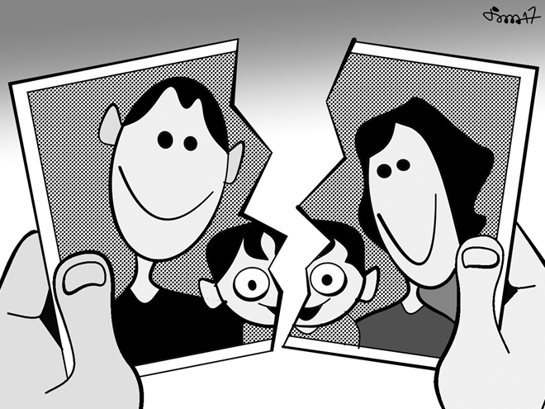
Hậu quả của bạo lực giới
Hậu quả đối với trẻ em:
Trẻ em chứng kiến bạo lực trong gia đình có nguy cơ cao hơn về tình cảm và hành vi, cũng như các vấn đề về sức khỏe
Trẻ phải chứng kiến bạo lực thường có hành vi tâm lý tương tự các trẻ bị lạm dụng
Trẻ chứng kiến bạo lực gia đình thường xuyên có nguy cơ sử dụng bạo lực cao hơn khi lớn lên.

Slide 28
Hậu quả của bạo lực giới
Hậu quả về mặt kinh tế
Bạo lực giới cản trở nạn nhân và gia đình phát triển kinh tế: ngoài chi phí chăm sóc y tế để chữa trị thương tích và rối loạn tâm lý liên quan đến bạo lực giới còn các chi phí cơ hội khác về thời gian dành cho việc chữa trị và các hoạt động pháp lý khác (lẽ ra có thể sử dụng cho các hoạt động kinh tế để kiếm thêm thu nhập.
Bạo lực giới có thể gây ra những hậu quả lâu dài làm giảm năng suất hoặc mất khả năng lao động của nạn nhân.
Vấn đề bạo lực giới đòi hỏi xã hội cần có các nguồn lực lớn cho các can thiệp công (công an, tòa án, hỗ trợ pháp lý và xã hội, các dịch vụ về trẻ em, xử lý tội phạm...)

Slide 29
Những yếu tố nguy cơ về bạo lực giới
  Từ bản thân người bị bạo lực giới:
Nhiều nạn nhân (đặc biệt là phụ nữ và trẻ em dân tộc thiểu số) ít được đi học, ít được tiếp xúc xã hội, không được chú ý giáo dục kiến thức và kỹ năng về giới, giới tính, tình dục và bạo lực giới nên thiếu nhận thức về nguy cơ và thiếu kỹ năng phòng ngừa và ứng phó với bạo lực giới.
Thiếu kiến thức về luật pháp để bảo vệ mình và tố cáo thủ phạm để đòi công lý.
Nạn nhân mặc cảm, không dám tố cáo hành vi bạo lực; hoặc không thể diễn tả rõ việc bị bạo lực tình dục như thế nào, nhất là những trường hợp gặp gặp khó khăn trong giao tiếp nên khó khai báo về việc bị bạo lực. Điều này khiến cho việc thu thập bằng chứng, lấy lời khai gặp khó khăn.

Slide 30
Những yếu tố nguy cơ về bạo lực giới
Từ gia đình
Người thân và gia đình còn coi nhẹ nguy cơ bị bạo lực giới
Gia đình thiếu nhận thức về hậu quả của bạo lực giới, thiếu kiến thức và kỹ năng để có thể bảo vệ nạn nhân và giúp họ ứng phó bạo lực giới.
Từ phía cộng đồng và chính quyền địa phương
Thiếu nhận thức về bạo lực giới, coi đó là điều bình thường, vấn đề riêng tư mà gia đình phải tự giải quyết
Các dịch vụ hỗ trợ nạn nhân bạo lực gia đình chưa được quan tâm chú ý đầu tư đúng mức
Bệnh thành tích có thể khiến một số địa phương che giấu các vụ bạo lực giới hoặc cố hoà giải cho dù vụ việc có thể nghiêm trọng.

Slide 31
PHÒNG NGỪA BẠO LỰC TRÊN CƠ SỞ GIỚI
Đối với mỗi cá nhân:
Hiểu rõ thế nào là bạo lực giới, nhất là bạo lực tình dục
Tìm hiểu về các quy định pháp luật phòng chống bạo lực gia đình và các dạng bạo lực khác
Nói KHÔNG ngay từ những hành vi bạo lực, đặc biệt là hành vi mang tính chất tình dục ngay từ lần đầu tiên
Không tự trách bản thân. Hãy tự khẳng định kẻ có lỗi là kẻ gây ra bạo lực
Tìm đến người tin cậy để chia sẻ hoặc được tư vấn những cảm xúc khó chịu, đau khổ sau khi bị bạo hành
Tìm kiếm một nơi an toàn lâu dài nếu bạn phải chung sống với kẻ bạo hành

Slide 32
PHÒNG NGỪA BẠO LỰC TRÊN CƠ SỞ GIỚI (tiếp)
Đối với gia đình, cộng đồng và xã hội
Chú ý đến những thay đổi bất thường ở nạn nhân và động viên gần gũi để họ chia sẻ
Chăm sóc, động viên nạn nhân khi bị bạo hành: đưa đến cơ sở y tế để được điều trị nếu cần thiết; hỗ trợ nạn nhân gặp chính quyền hoặc công an để tố cáo vụ việc bị bạo hành
Cung cấp hoặc bổ sung các dịch vụ hỗ trợ nạn nhân bị bạo lực giới ở cộng đồng như nhà tạm lánh, tư vấn tâm lý, y tế, xã hội
Triển khai các dự án phòng chống bạo lực gia đình được thực hiện ở các địa bàn khác nhau; xây dựng các mô hình, các câu lạc bộ, nhà tạm lánh hay địa chỉ tin cậy, trung tâm trợ giúp pháp lý
Tăng cường khung pháp luật và chính sách về phòng chống bạo lực giới; phổ biến, hướng dẫn thi hành luật, những chính sách về phòng chống bạo lực gia đình, hoặc các văn bản chính sách liên quan.

Slide 33


